Slide 1
ELEKTRONSKE OSNOVE RAČUNARA

Slide 2
Minimizacija logičkih funkcija
Minimizacija je postupak transformacije složene logičke funkcije u funkciju koja ima istu istinitosnu vrednost, ali manji broj elemenata, manje operanada i operacija koje nad njima treba izvršiti
Logičke funkcije mogu se prikazati na različite načine, a mi smo u dosadašnjem izlaganju već koristili tri osnovna:
šematsko prikazivanje pomoću logičkih kola,
tabelarno, pomoću tablica istinitosti,
analitičko, pomoću osnovnih logičkih operacija.

Slide 3
Sve logičke funkcije analitički se mogu prikazati u dva oblika:
disjunktivna forma, koja predstavlja logičku sumu logičkih proizvoda,
konjunktivna forma, koja predstavlja logički proizvod logičkih suma.
Ako je funkcija prikazana tabelarno, može se odrediti njen analitički oblik kao disjunktivna ili konjunktivna forma, pri čemu se za određivanje disjunktivne forme grupišu elementi koji odgovaraju jedinici, tj. za koje je vrednost funkcije jednaka logičkoj jedinici, dok se za kon­junktivnu formu grupišu elementi koji odgovaraju nulama funkcije, kao što je pokazano na slici 3.16. Mada postoje dva standardna načina ovog prevođenja, ovde ćemo razmotriti samo jedan od njih, a drugi se realizuje po analogiji. Taj algoritam definiše logički izraz funkcije u obliku disjunktivne normalne forme (DNF), a sastoji se od sledećih koraka:

Slide 4
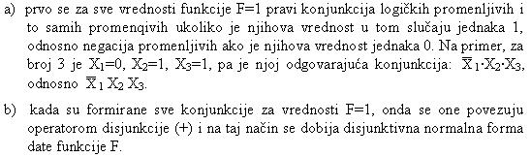
Očito je da disjunktivna normalna forma daje veoma složen oblik funk­cije, pa ćemo posebnu pažnju posvetiti minimizaciji funkcija datih u ovom obliku. Postoji više načina na koje se jedna logička funkcija može mini­mizirati. Kao prvo, navedimo primenu aksioma i teorema Bulove algebre. Tako npr. ako se u jednoj funkciji nalazi izraz x+0, on se na osnovu ak­siome A-2 (x+0=x) može zameniti samo sa promenljivom x, čime se složenost funkcije smanjuje za jedan operator. Isto tako, ako je u funk­ciji dat izraz oblika x·(x+y), koristeći teoremu o apsorpciji, ovaj izraz se može zameniti sa x, pa se celokupna funkcija pojednostavljuje za dva operatora (konjunkciju i disjunkciju) i ima jednu promenljivu manje.

Slide 5
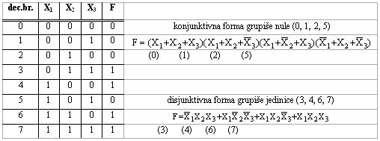
Slika 3.16. Određivanje normalne forme na bazi tabele

Slide 6
Primena navedenih zakona ne daje određeni algoritamski put kako da se funkcija minimizira. Ona omogućuje projektantima da se na osnovu svog iskustva i sagledavanja pojedinih elemenata funkcije snađu i smanje broj operatora u funkciji. Zato su u okviru Bulove algebre razvijene posebne metode minimizacije, a jedna od najpoznatijih zasniva se na primeni Kar­noovih mapa (Karnaugh).

Slide 7
Metoda Karnoovih mapa
Po ovoj metodi minimizacija se izvodi grafičkim putem. Ona je jedno­stavna i praktična, a zasniva se na upisivanju funkcije u specijalnu ta­belu, Karnoovu mapu odnosno dijagram. U sledećem koraku vrši se mini­mizacija, i konačno, funkcija se može predstaviti u svom minimalnom ob­liku. Karnoove mape su različite i zavise od broja promenljivih u funk­ciji. Obično se ovaj metod primenjuje za minimizaciju funkcija sa 2, 3 i 4 promenljive, a za funkcije koje imaju više promenljivih koristi se neka od drugih poznatih metoda, na primer tablična minimizacija. Pogledajmo sada kako izgleda Karnoova mapa za dve promenljive x i y slika 3.17 a). Ona se sastoji od 4 polja. Svako od tih poqa rezervisano je za jednu moguću konjunkciju promenljivih ili njihovih negacija. Ukoliko se određena konjunkcija pojavljuje u funkciji, onda se u dato polje zapisuje 1, a ako se ne pojavljuje, ne zapisuje se ništa. Na taj način se preslikava funkcija dve promenljive na odgovarajuću Karnoovu mapu.

Slide 8
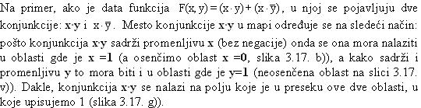
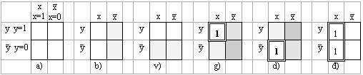
Slika 3.17. Karnoova mapa za funkciju sa dve promenljive

Slide 9
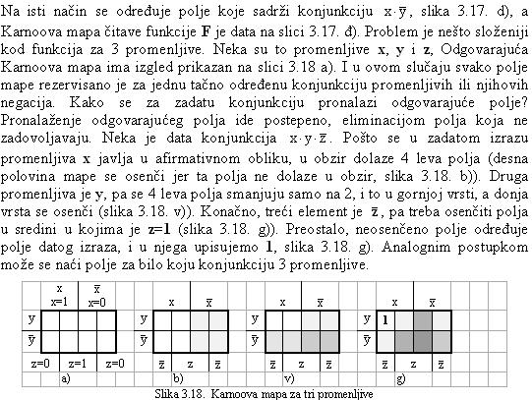

Slide 10
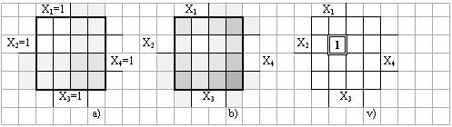
Na kraju ćemo prikazati kako se popunjava Krnoova mapa (slika 3.19. a)) za funkcije sa 4 promenljive X1, X2, X3 i X4. Istim postupkom eliminacije odredićemo položaj konjunkcije: X1·X2·X3·X4. Pošto su sve promenljive bez negacije, treba osenčiti polja u kojima promenljive uzimaju vrednost 0 (slika 3.19. a) i b)), a preostalo neosenčeno polje je polje u koje se upisuje 1 koja odgovara ovoj konjunkciji, slika 3.19. v).
Slika 3.19. Karnoova mapa za četiri promenljive

Slide 11

Do sada smo videli kako se funkcija, koja je zadata disjunktivnom nor­malnom formom, preslikava na odgovarajuću Karnoovu mapu. Sledeći korak je upravo proces minimizacije. On se sastoji u grupisanju jedinica u okviru mape u veće celine. Pri tome se nastoji da ove celine budu što veće, ali one ne smeju da sadrže polja koja nemaju 1. Može se grupisati: 1 polje samostalno, 2 polja, 4 polja, 8 polja ili 16 polja. Pošto svaka Karnoova mapa ima neke svoje specifičnosti, razmotrimo mogućnost gru­pisanja kod svake vrste.
Kod mape sa 2 promenljive mogu se grupisati: samo 1 polje, dva susedna polja ili sva 4 polja. Kada se u jednoj mapi pravi više grupa, nastoji se da te grupe budu što veće, makar i po cenu zajedničkog polja u grupama. Primeri pravilnog grupisanja su dati na slici 3.20.:
Slika 3.20. Grupisanje jedinica u Karnoovoj mapi sa dve promenljive

Slide 12
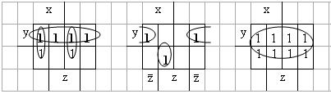
Kod mape sa 3 promenljive prethodnim principima grupisanja potrebno je dodati još dva: mogu se grupisati osam jedinica i elementi sa strane, kao što je pokazano na slici 3.21. Ako se pažljivije posmatra Karnoova mapa, može se uočiti da se područje nezavisno promenljive proteže direktno sleva na desnu stranu tabele. To se može zamisliti kao da je tabela nacrtana na valjku, čiji je omotač po visini razvijen u ravan
Slika 3.21. Grupisanje jedinica u Karnoovoj mapi sa tri promenljive

Slide 13
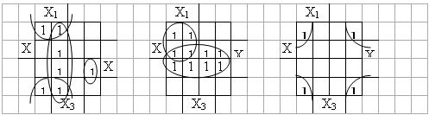
Kod mape sa 4 promenljive, sva prethodna pravila važe, a mogu se gru­pisati i krajnje gornja sa krajnjim donjim poljima, kao i polja u uglovima. Primeri pravilnog grupisanja u mapama sa 4 promenljive su dati na slici 3.22. Osnovno pravilo pri formiranju grupa je da treba formirati mini­malan broj grupa tako da budu obuhvaćene sve jedinice u Karnoovoj mapi.
Slika 3.22. Grupisanje jedinica u Karnoovoj mapi sa četiri promenljive

Slide 14

Nakon prve i druge faze minimizacije, koje se sastoje od preslikavanja logičke funkcije na Karnoovu mapu i grupisanja jedinica, pristupa se pos­lednjoj fazi: određivanju analitičkog oblika minimalne forme logičke funkcije na osnovu formiranih grupa. Ova faza sastoji se u sledećem: za svaku formiranu grupu definiše se konjunkcija promenljivih ili njihovih negacija, ali samo onih koje su za celu grupu nepromenjene. Kada su for­mirane konjunkcije za sve grupe, konačna funkcija dobija se kao disjunkcija ovih pojedinačnih članova. Razmotrimo to na sledećem primeru mape sa 3 promenljive gde su već formirane grupe kao na slici 3.23:
Slika 3.23. Određivanje analitičkog izraza za grupu jedinica

Slide 15
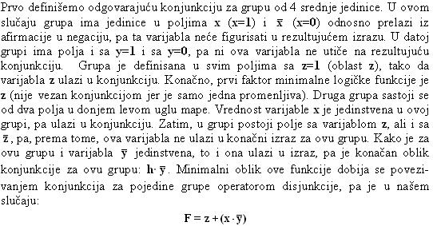

Slide 16
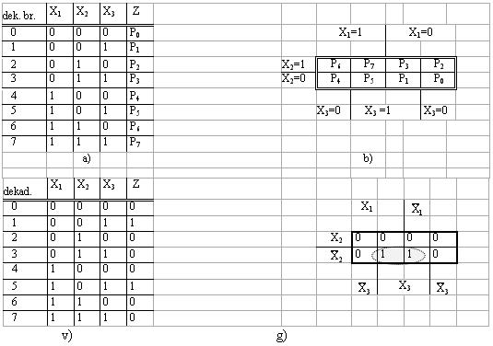
Prilikom minimizacije logičkih funkcija moguće je poći i od tablice isti­nitosti, a ne samo od disjunktivne normalne forme, slika 3.24. Da bi se tablica istinitosti preslikala na Karnoovu mapu, posmatraju se svi redovi gde je funkcija jednaka 1 i odgovarajuća kombinacija 1 i 0 promen­ljivih definiše polje u mapi. Naime, kada promenljiva ima vrednost 1, posmatra se u Karnoovoj mapi oblast u kojoj je ta promenljiva jednaka jedinici, a ako ima vrednost 0, posmatra se njena negacija
Slika 3.24. Popunjavanje Karnoove mape i minimizacija funkcije z

Slide 17
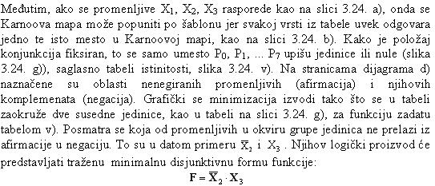

Slide 18
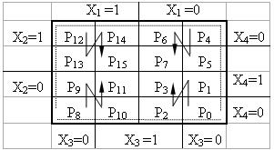
Za funkciju sa četiri promenljive, pri fiksnom rasporedu promenljivih, redosled ređanja u Karnoovoj mapi elemenata dat je na slici 3.25. Ovu tabelu treba zamisliti kao da je nacrtana na torusu, pa razvijena u ravan. Drugim rečima, njena leva ivica se direktno naslanja na desnu, a donja ivica na gornju. Ovo treba imati u vidu prilikom zaokruživanja susednih članova.
Slika 3.25. Karnoova mapa za četiri promenljive

Slide 19
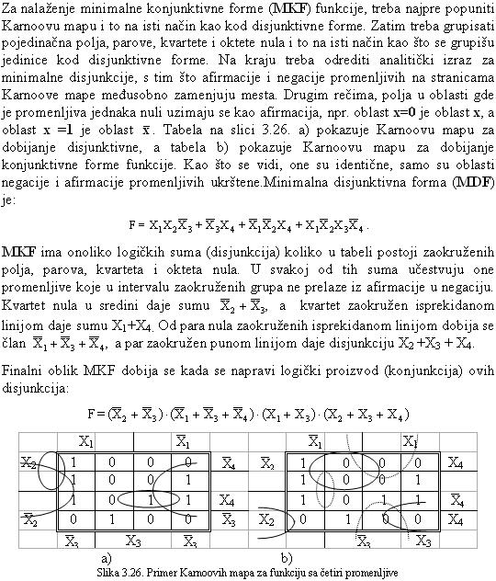

Slide 21
U praktičnim kolima može se desiti da se određene kombinacije neza­visno promenljivih nikada ne pojavljuju. Tada se mesto u tabeli koje od­govara toj kombinaciji promenljivih može tretirati i kao logička nula i kao logička jedinica, zavisno od toga kako se dobija optimalnije gru­pisanje sa susednim jedinicama (kod MDF), odnosno nulama (kod MKF).

